Slide 1
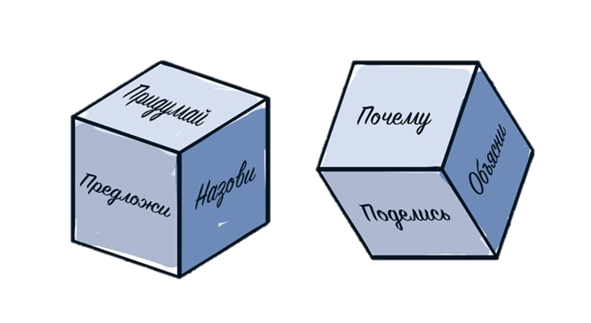
«Формирование критического мышления у детей дошкольного возраста через прием «Кубик Блума»»
Кузнецова Елена Юрьевна, педагог – психолог
МБДОУ «Шенкурский детский сад комбинированного вида № 1 «Ваганочка»

Slide 2
Федеральный государственный
образовательный стандарт (ФГОС)
дошкольного образования
Основной принцип –
"учить не науке, а учить учиться"

Slide 3
Критическое мышление — это умение всесторонне анализировать информацию и делать обоснованные (в идеале — объективные) выводы.
Признаки развитого критического мышления:
наблюдательность, внимательность и любознательность;
рациональность — в основе выводов и решений лежат логика и анализ;
объективная оценка происходящего, что позволяет принимать взвешенные решения;
гибкость ума;
готовность признавать свои ошибки.

Slide 4
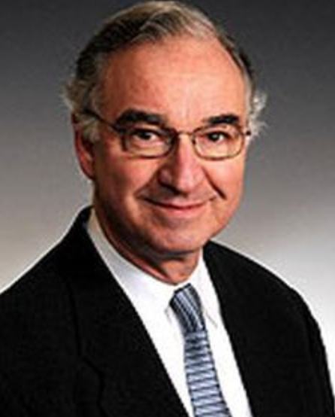
Бенджамин Блум (1913 – 1999 гг.),
американский психолог, педагог, ученый,
создатель таксономии Блума
Когнитивная - «Знаю»
Психомоторная - «Творю»
Аффективная - «Умею»

Slide 5
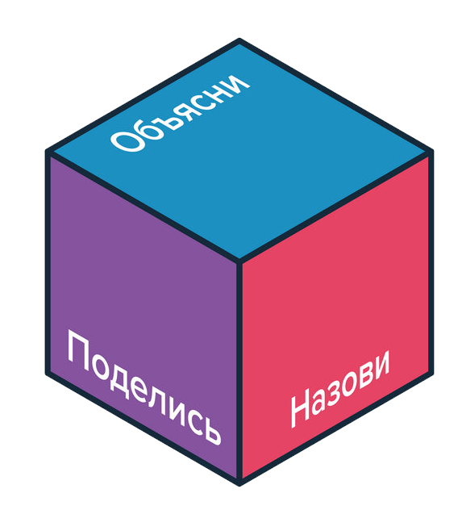
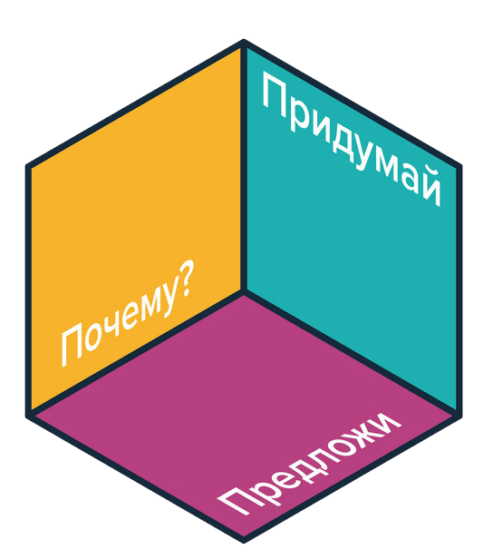
«Объясни» - развитие мышление. Вопросы помогают увидеть проблему в разных аспектах
Кубик Блума
«Почему» - описание процессов, которые происходят с объектом или явлением
«Придумай» - анализ и оценка полученных знаний.
«Поделись» - развитие эмоциональной стороны
«Назови» - воспроизведение знаний
«Предложи» - умение применять полученные знания на практике

Slide 6
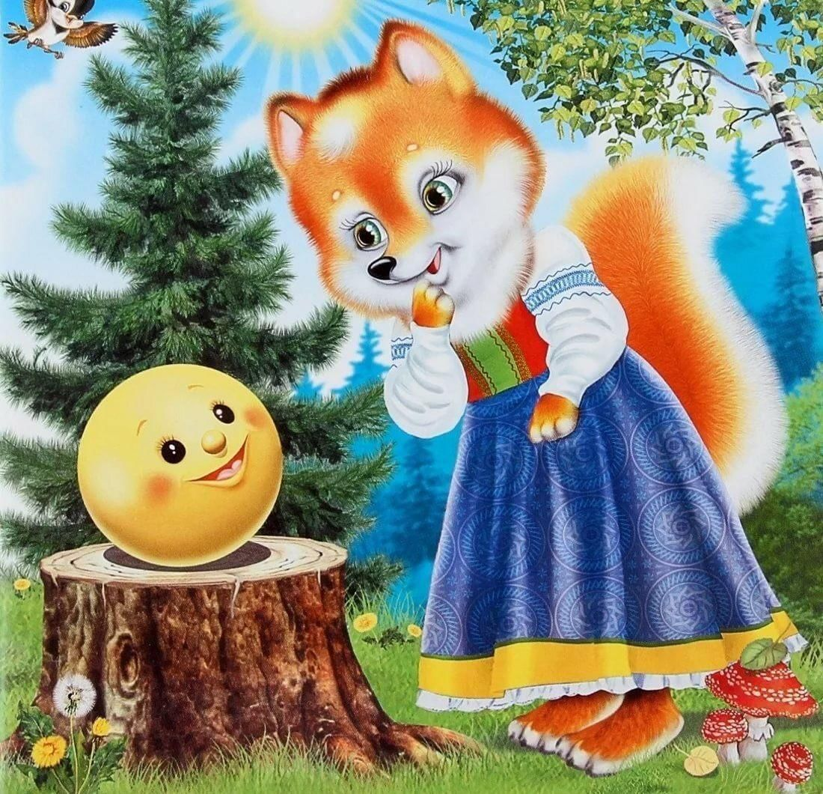
ПРЕДЛОЖИ
НАЗОВИ
Как бы ты поступил на месте Колобка?
Как можно спастись Колобку?
Как называется сказка, в которой герой убегал от всех, кто встречался на его пути.
- Назовите главных героев сказки «Колобок».
ПОЧЕМУ
ПОДЕЛИСЬ
Почему Колобок так поступил (убежал от бабушки с дедушкой)?
Мне понравилась сказка, потому что ...
Мне понравился (герой), потому что …
ОБЪЯСНИ
Как Колобку удалось от всех убежать?
Почему Колобок от всех убежал, а от лисы не смог?
ПРИДУМАЙ
Свою версию концовки сказки.

Slide 7
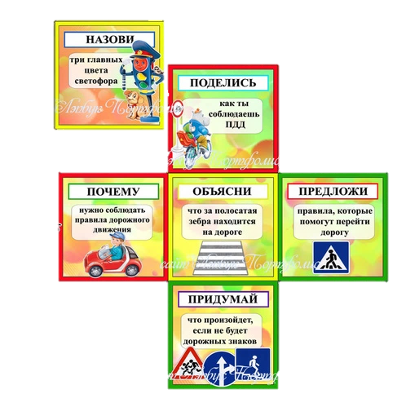
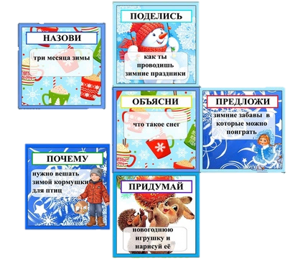

Slide 8
Спасибо
за внимание!

